Slide 1
主日信息
Sunday Sermon

Slide 2
蒙大恩的人啊，主和你同在了！
You highly favored , the LORD is with you！
主要經文：路1：26-38
（Luke 1:26-28）

Slide 3
一. 童女生子，彌賽亞的降生
1. 蒙大恩的人，主和你同在了
路1：26-28-到 了 第 六 個 月 ， 天 使 加 百 列 奉 神 的 差 遣 往 加 利 利 的 一 座 城 去 ， 這 城 名 叫 拿 撒 勒 ， 到 一 個 童 女 那 裡 ， 是 已 經 許 配 大 衛 家 的 一 個 人 ， 名 叫 約 瑟 。 童 女 的 名 字 叫 馬 利 亞 ； 天 使 進 去 ， 對 他 說 ： 蒙 大 恩 的 女 子 ， 我 問 你 安 ， 主 和 你 同 在 了 ！
賽11：1-從 耶 西 的 本 〔 原 文 作 𢃼 〕 必 發 一 條 、 從 他 根 生 的 枝 子 必 結 果 實 。

Slide 4
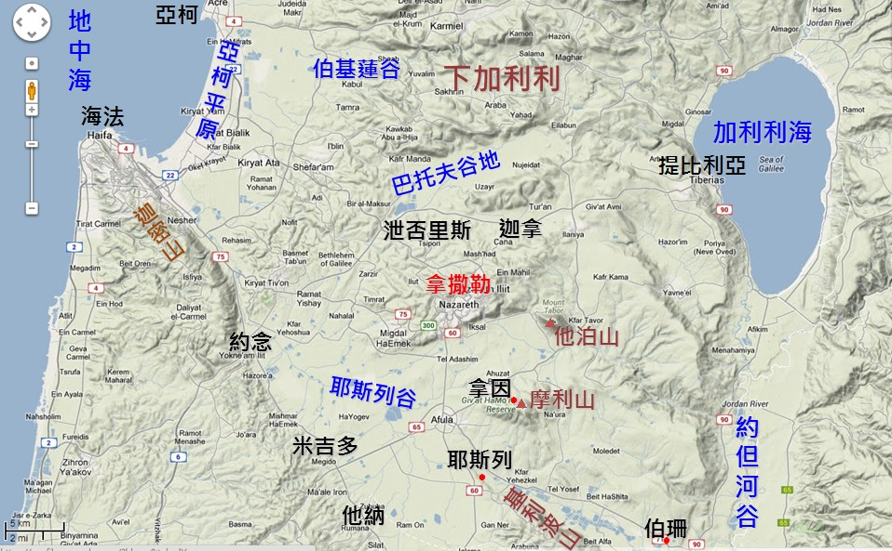

Slide 5
太25：1-那 時 、 天 國 好 比 十 個 童 女 、 拿 著 燈 、 出 去 迎 接 新 郎 。
賽54：5-因 為 造 你 的 、 是 你 的 丈 夫 ． 萬 軍 之 耶 和 華 是 他 的 名 ． 救 贖 你 的 、 是 以 色 列 的 聖 者 ． 他 必 稱 為 全 地 之 神 。
林後11：2-。。。因 為 我 曾 把 你 們 許 配 一 個 丈 夫 、 要 把 你 們 如 同 貞 潔 的 童 女 、 獻 給 基 督 。
啓19：7-我 們 要 歡 喜 快 樂 、 將 榮 耀 歸 給 他 ． 因 為 羔 羊 婚 娶 的 時 候 到 了 、 新 婦 也 自 己 預 備 好 了 。

Slide 6
2。 你是被神認識
路1：29-33-馬 利 亞 因 這 話 就 很 驚 慌 ， 又 反 復 思 想 這 樣 問 安 是 甚 麼 意 思 。 天 使 對 他 說 ： 馬 利 亞 ， 不 要 怕 ！ 你 在 神 面 前 已 經 蒙 恩 了 。 你 要 懷 孕 生 子 ， 可 以 給 他 起 名 叫 耶 穌 。 他 要 為 大 ， 稱 為 至 高 者 的 兒 子 ； 主 神 要 把 他 祖 大 衛 的 位 給 他 。 他 要 作 雅 各 家 的 王 ， 直 到 永 遠 ； 他 的 國 也 沒 有 窮 盡 。
賽49：1- 。。。自 我 出 胎 、 耶 和 華 就 選 召 我 、 自 出 母 腹 、 他 就 提 我 的 名。
約10：3-看 門 的 就 給 他 開 門 ． 羊 也 聽 他 的 聲 音 ． 他 按 著 名 叫 自 己 的 羊 、 把 羊 領 出 來 。

Slide 7
祂要為大（西1：18）
稱為至高者的兒子（代上29：11）
主神要把祂祖大衛的位給祂（撒下7：12， 16）
祂要 作 雅 各 家 的 王，祂的國度沒有窮盡（啓11：15）
賽9：6-7因 有 一 嬰 孩 為 我 們 而 生 、 有 一 子 賜 給 我 們 ． 政 權 必 擔 在 他 的 肩 頭 上 ． 他 名 稱 為 奇 妙 、 策 士 、 全 能 的 神 、 永 在 的 父 、 和 平的君！ 他 的 政 權 與 平 安 必 加 增 無 窮 ． 他 必 在 大 衛 的 寶 座 上 、 治 理 他 的 國 、 以 公 平 公 義 使 國 堅 定 穩 固 、 從 今 直 到 永 遠 。 萬 軍 之 耶 和 華 的 熱 心 、 必 成 就 這 事 。

Slide 8
3.因順服神而蒙福
路1：34-38- 馬 利 亞 對 天 使 說 ： 我 沒 有 出 嫁 ， 怎 麼 有 這 事 呢 ？ 天 使 回 答 說 ： 聖 靈 要 臨 到 你 身 上 ， 至 高 者 的 能 力 要 蔭 庇你 ， 因 此 所 要 生 的 聖 者 必 稱 為 神 的 兒 子 。 況 且 你 的 親 戚 以 利 沙 伯 ， 在 年 老 的 時 候 也 懷 了 男 胎 ， 就 是 那 素 來 稱 為 不 生 育 的 ， 現 在 有 孕 六 個 月 了 。 37因 為出 於 神 的 話 ， 沒 有 一 句 不 帶 能 力 的 。馬 利 亞 說 ： 我 是 主 的 使 女 ， 情 願 照 你 的 話 成 就 在 我 身 上 。 天 使 就 離 開 他 去 了 。
約1：14-道 成 了 肉 身 、 住 在 我 們 中 間 、 充 充 滿 滿 的 有 恩 典 有 真 理 。 我 們 也 見 過 他 的 榮 光 、 正 是 父 獨 生 子 的 榮 光 。

Slide 9
二. 藉著聖靈，主與我們同在了
1. 使人重生，得著神兒子的生命
約3:3-5耶穌回答說：我實實在在的告訴你，人若不重生，就不能見神的國。尼哥底母說：人已經老了，如何能重生呢﹖豈能再進母腹生出來嗎﹖耶穌說：我實實在在的告訴你，人若不是從水和聖靈生的，就不能進神的國。
2. 使基督成形在我們的心裏
加4：19-我 小 子 阿 、 我 為 你 們 再 受 生 產 之 苦 、 直 等 到 基 督 成 形 在 你 們 心 裡 ．

Slide 10
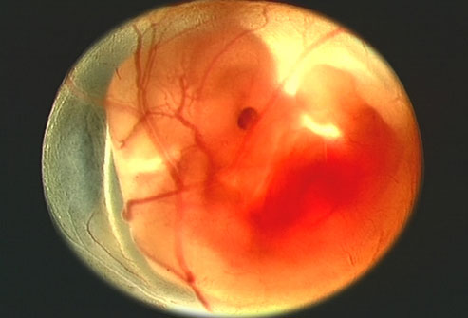
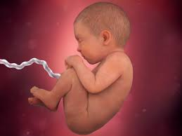

Slide 11
3.成爲神 蹟的器皿
林前1：27-神 卻 揀 選 了 世 上 愚 拙 的 、 叫 有 智 慧 的 羞 愧 ． 又 揀 選 了 世 上 軟 弱 的 、 叫 那 強 壯 的 羞 愧 ．
林後4：7-我 們 有 這 寶 貝 放 在 瓦 器 裡 、 要 顯 明 這 莫 大 的 能 力 、 是 出 於 神 、 不 是 出 於 我 們 。
可16：20-門徒 出 去 、 到 處 宣 傳 福 音 、 主 和 他 們 同 工 、 用 神 蹟 隨 著 、 證 實 所 傳 的 道 。 阿 們 。

Slide 12
